Slide 1

PHG语法手册

Slide 2
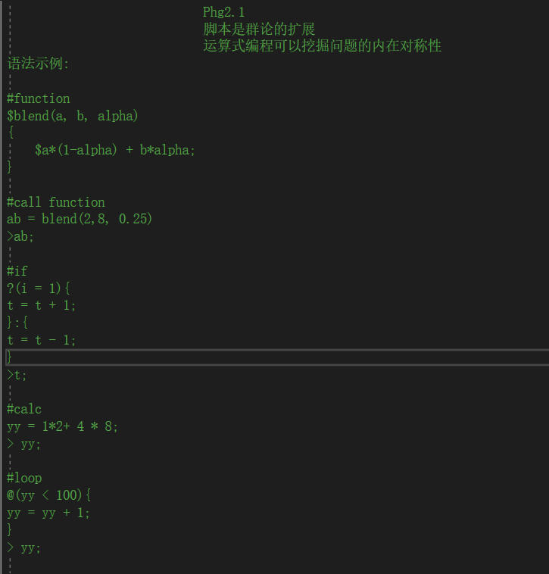
PHG是一门极简主义风格的编程语言
PHG是由噬菌体命名的一门极简主义风格的编程语言。
本语言结合群论的思想，在宿主程序里对变量与运算元素进行自定义重载。
{PHG}是用于描述节点结构的特化PHG，是一种描述性语言。它描述的节点可以赋予任意含义，比如三维场景节点，二维精灵节点等。内部结合了一些特别的语法以及内嵌PHG语句可以用最简单的文本描述复杂场景。

Slide 3
基本概念
定义a{ }, 定义一个节点a
属性 property : value;
特性 attribute = value;
继承{a}，从已存在的节点上继承属性，但不继承特性
阵列[a, b, c]与序列<a, b, c>（详见页4）
立即语句（phg）立即执行括号内的PHG语句

Slide 4
基本语法 - 符号
#注释
@循环
？：条件
$ 函数 以及返回
~跳出符号
>打印符号
; 结束符号
{},[],<>节点定义符号

Slide 5
基本语法-变量
基本变量分整数跟浮点树两种，可以直接定义如：
a = 1；b = 0.1 ；>a + b; (打印a + b的数值）
变量也可以是树结构里定义的节点名
变量可以由宿主程序的来自定义，相应的运算也可以自定义
me 是当前操作节点

Slide 6
基本语法-控制语句
条件语句：
?(expr){ statements }:{ else statements }
?(expr) statement; : statement;
循环语句：
@n{ statements?(_i = x) ˜;statements } #_i 为内部游标 ‘˜’跳出

Slide 7
基本语法-函数
函数分脚本自定义函数与宿主API函数
自定义函数格式：
$function(args...) { statements $return }
调用方法：
function(args);

Slide 8
基本语法-树结构
树结构是PHG的数据对象，对应于类或结构体
树结构的定义方法：
举例：
{
a{ p:1,0,0;
b{p:2,0,0}
<a,b>
[a,b] }
}
名称 : {
继承 节点名 ,
特性 = 值;
属 性: 值;
名称 : { 子节点 }
? 选择子 [ a:{},{b},c] #阵列
<a,b,c> #队列
Phg/onevent ： PHG 表达 式 }

Slide 9
树节点的属性
树节点的属性定义格式：
属性名: 数值;
如: pos: 1,2,3;
树节点的属性可以是PHG表达式，表达式在括号内，比如:
{pos: (_t*2),(_i*3),1}
其中_t,_i是内部变量，分别是深度，在阵列中的位置号。

Slide 10
子节点的定义规范
子节点的定义格式：
节点名{属性定义；子节点名{}…}
比如:
node1{pos:1,2,3; node2{}}
可嵌套可匿名 如:
node1{pos:1,2,3; node2{x:1; node3{y:1}}}
node1{x:1;{y:1}}
可继承其他节点 如:
node1{x:1}
node2{x:2;{node1}{node2,y:1}}

Slide 11
序列与阵列
序列是指有顺序的N元组，序列本身可以作为元素参与四则运算
<a, b, c, d>
序列跟节点表达式的关系公式：
<a, b, c, d> = {a{b{c{d}}}}
阵列是数组的概念, 元素之间是平级关系:
[a, b, c, d] = {{a}{b}{c}{d}}

Slide 12
阵列与队列定义
阵列与队列符号可以用来定义子节点 比如：
node1{x:1;<a{},b{}>}
node1{x:1;[a{},b{}]}
也可以继承别的节点:
a{x:1}b{y:1}
node1{z:1;<a,b>[a,b]}

Slide 13
队列与阵列的嵌套
队列与阵列嵌套时 不能直接嵌套：
<a,b<c,d>> X
[a,b[c,d]] X
[a,b<c,d>] X
用大括号隔开：
[a,b,{[c,d]}]
[a,b,{<c,d>}]

Slide 14
队列与阵列的使用
不能直接命名 比如：
A[a,b,c] X
A<a,b,c> X
需要大括号分割:
A{[b,c,d]}
A{<b,c,d>}

Slide 15
树运算逻辑语法
属性表达式：
Node1.prop1 = Node2.prop2;
遍历运算表达式：
wak(key, ‘a + b’);
wak(key, ‘a - b’);
iam表达式：
iam( ‘:prop1 = x’);

Slide 16
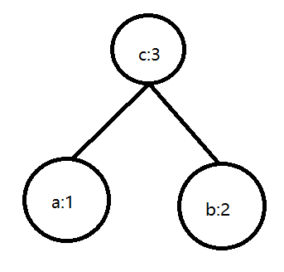
扩展-加法树
加法规则可以用树状结构来表述:
比如a+b=c
a, b上附着某种特性，c上拥有ab的特性之和

Slide 17
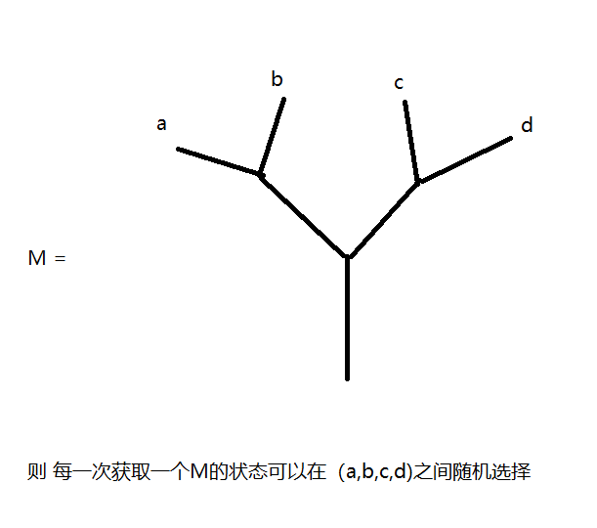
扩展-多态的随机选择
搬运一些物理学的概念
选择子格式: ?1/M[a,b,c,d]
在多个可能的状态中选择

Slide 18
与C++的交互
作为一门扩展性脚本语言，PHG常常需要跟宿主语言（C++）进行交互。另外语言的许多功能也是C++帮助实现。
模块结构：
入口
数据IO模块
数据解析器
Http通信
节点树的实体化方案
2D场景
3D场景
文本结构
元素与运算类
节点树{PHG}解析器
PHG解析器

Slide 19
API 列表
rnd - 随机函数
scat - 连接字符串
scmp - 字符串比较
tos - 转化为字符串
os - 打印字符串
me - 当前工作节点
on - 当前工作属性
setup - 节点树实例化
wak - 树逻辑运算
iam - 锁定当前节点

Slide 20
局限性与注意事项
变量只有数字,分浮点,整数两种类型
字符串不是变量，只能传递给API使用
属性表达式不能嵌套使用

